Slide 1
2022
社交网络大作业展示
微博元宇宙数据分析
小组名称：凤凰治疗包
小组成员：袁佳哲、谢健祥、徐荪睿、程昊天

Slide 2
一、成员分工
谢健祥：负责关键词提取分析、词云图绘制、利用BTM算法进行聚类分析
袁佳哲：负责数据爬取、数据预处理、数据存储、前端可视化
徐荪睿：负责数据爬取、使用LDA算法进行聚类分析、情感分析
程昊天：负责数据爬取、知识抽取及其可视化

Slide 3
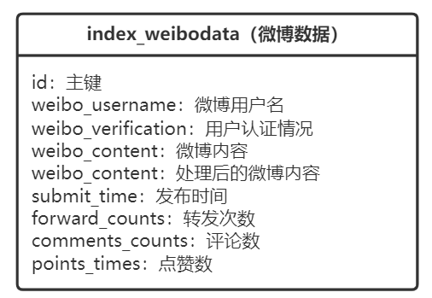
一、数据爬取、预处理、数据存储
浏览器
模拟登录
搜索
关键词
设置时间
获取
微博信息
写入Excel
去除非中文字符
字符串匹配去重
Jieba分词
去停用词
（此处不去除句间重复词，因为
去除可能会影响部分词语在句子
中的重要性）
Django创建表
Pymysql连接数据库
dataframe自带to_sql

Slide 4
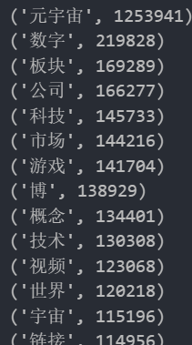
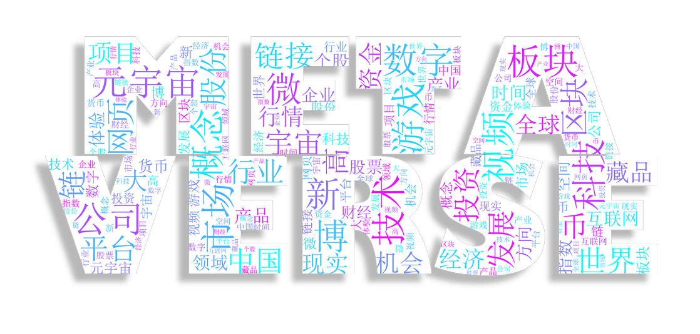
二、关键词提取、词云图
①：jieba.analyse.textrank API提取关键词
②：自定义评分函数提取关键词
微博权重：
认证：普通用户博文：1分，个人认证博文：3分，官方认证博文：9分
转评赞数据：ceil(1xlog(点赞数+1))+ceil(3xlog(评论数+1))+ceil(5xlog(转发数+1))

Slide 5
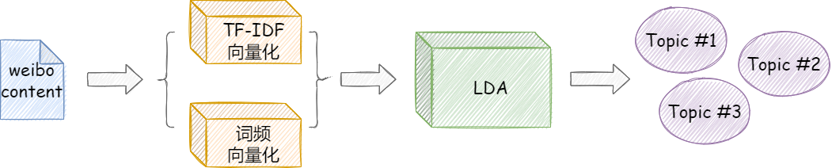
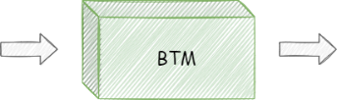
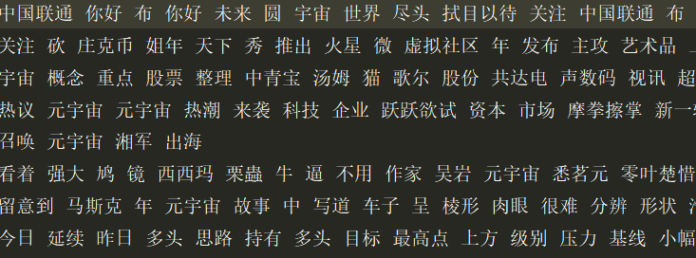
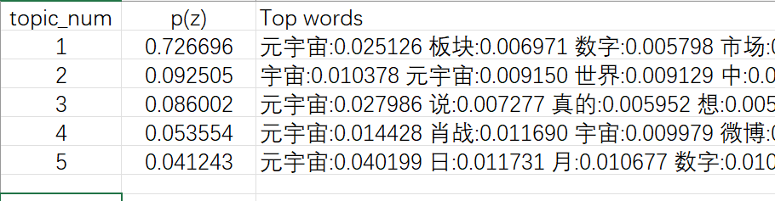
三、聚类
聚类分析
分析的时候值得注意的是，尽管LDA聚类的结果相较于Kmeans好了很多，但是每个主题仍然有不少重复词，为了减少重复出现的词带来的干扰，更好的进行分析，我们借助了pyLDAvis库进行可视化分析，调整关系度的参数λ 到0.7左右
（λ越低说明该词被分配到某个主题的比例越高，即和主题的相关性越高）
在BTM算法得到的结果中，主题1占据了大部分份额，达到了72.3%，聚类的结果有些不均衡，主题1的关键词聚焦在科技金融领域，其余四个并无可明显总结出的主题，聚类效果一般；且使用BTM聚类的结果并不好进行可视化，所以我们放弃了这个聚类方案。
其中使用了两种w2v方法，通过对比，tf-idf算法的效果更好
最终对各类主题分析结果如下：
Topic #1 ：元宇宙的出现给整个互联网行业带来的影响，以及发展前景
Topic #2 ：元宇宙的出现对于股市的冲击和影响
Topic #3 ：元宇宙对于人们未来生活的影响或人们对元宇宙的畅想
Topic #4 ：第四类的关键词较混杂，但不少关键词是虚拟货币相关内容，因此推测是元宇宙对虚拟货币的影响
Topic #5 ：也是有很多毫不相关的词，但从抽奖可以模糊的推断出，这个主题很可能是人们转发的抽奖信息。

Slide 6
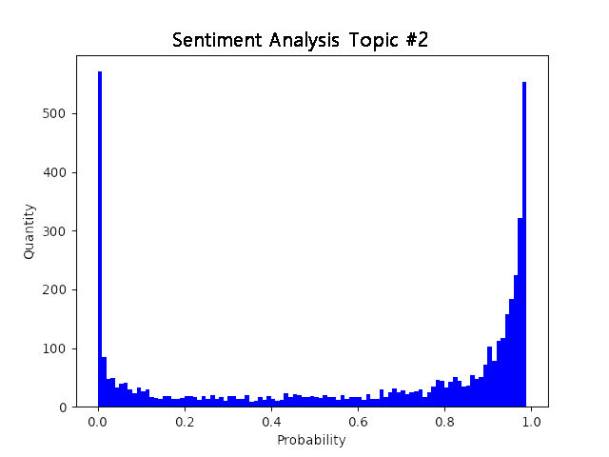
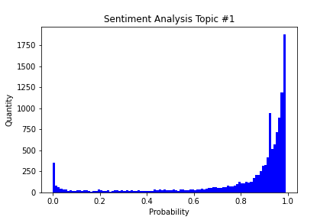
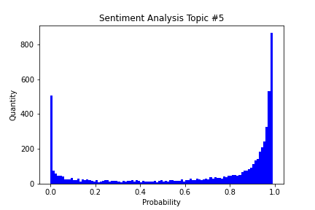
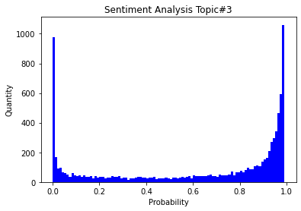
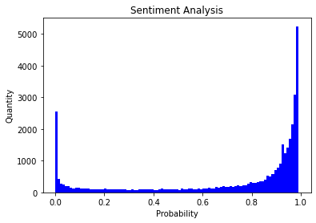
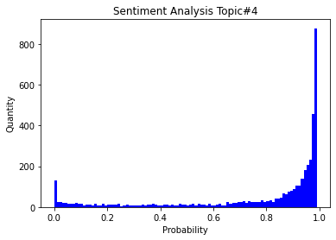
四、情感分析
这里选择的方法是使用snownlp进行情感分析
snownlp是基于电商评论数据集训练出来的情感分析模型，而评论和微博相似度相对较高
直接将整个语句作为输入，得到的情感分析结果如下图
结果显示这批微博数据的情感趋于两极化，正面情感的相较于负面情感较多，由此推测大多数微博用户对于元宇宙相关看法还是较为乐观的
随后我们对每个类进行了情感分析

Slide 7
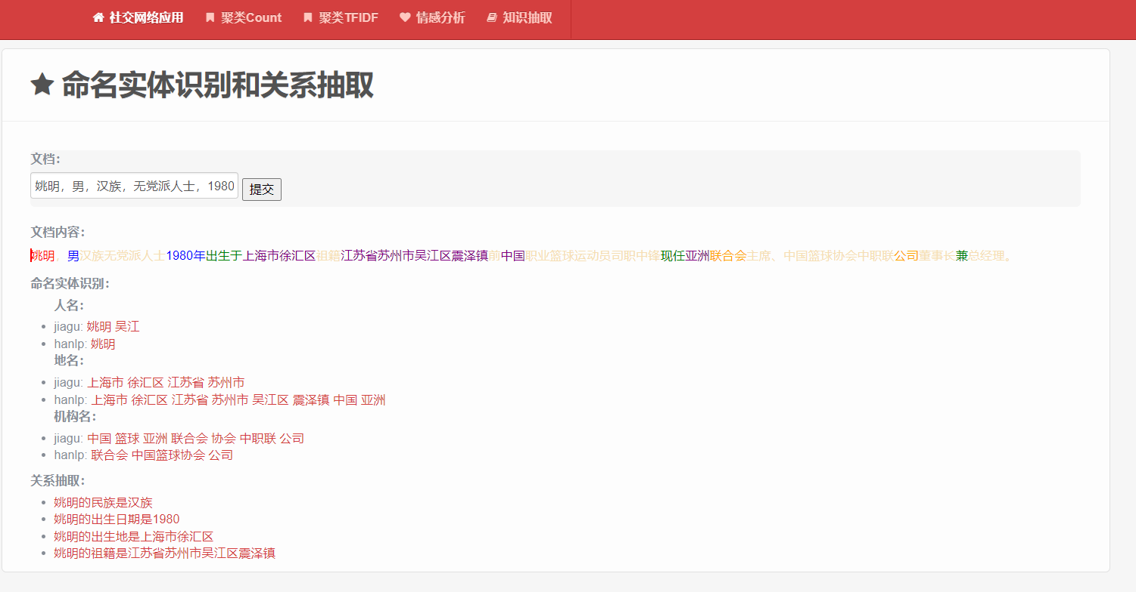
五、知识抽取和可视化
①：hanlp和jiagu实现命名实体识别
②：jiagu实现实体关系抽取
③：结果可视化
人名
地名
时间
机构名
动词
实体识别：仍存在部分实体无法区分。
关系抽取：jiagu是用的ownthink开源的知识图谱训练数据，目前只能使用百科的描述进行测试。其他的诸如OpenNRE、DeepKE等工具在虚拟机上部署的，所以这边没有做出效果对比图

Slide 8
